Slide 1
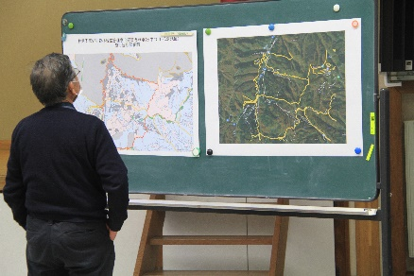
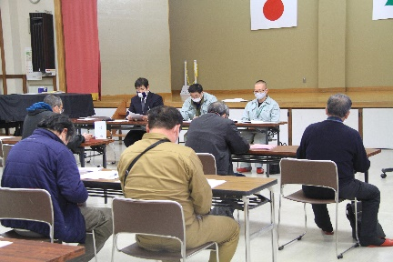
福島県 会津美里町
森林整備
（森林経営管理制度に基づく林業事業体による間伐実施促進）
会津美里町では森林整備の促進が課題となっているものの、譲与額で市町村森林経営管理事業を発注したと仮定しても小規模な面積しか整備することができないのが現状であった。
このため、市町村森林経営管理事業の実施はせず、森林経営管理権集積計画及び森林経営管理実施権配分計画の策定による民間の林業事業体主体の森林整備を促進するため下記の事業を実施した。
□ 事業内容
森林環境整備促進事業
町内２地区において、森林の経営管理意向調査を行った。
昨年度意向調査を行った１地区を対象として、経営管理権集積計画の作成に向けて、計画作成のための調査(周囲測量等)を実施した。
【事 業 費】6,798千円（うち譲与税6,798千円）
（譲与税は、業務委託料に係る部分に充当）
【実 績】２地区の意向調査が完了し、１地区の計画案作成に向け
た調査が完了
した。
□ 工夫・留意した点
・意向調査を実施する区域を選定する際、より収益化の可能性
を高くするため、森林経営計画の策定が可能であることが見
込まれる範囲を選定した。
・町内にある林業事業体からなる協議会にて意向調査を実施す
る箇所を協議し、民間での施業予定がある箇所については事
前に情報収集を行った。
・意向調査前の制度説明会や意向調査後の結果説明会を実施す
ることにより、山林所有者がより制度を理解し所有山林に対
し興味を持ってもらうよう努めた。
・山林所有者の高齢化を考慮し、説明資料や意向調査票の文字
は可能な限り大きくし、記入してもらう内容も可能な限り少
なくなるようにした。
□ 取組の背景
・人工林面積に対して森林保全を目的とした施業面積は単年で
10%以下であり、森林整備を更に促進する必要があった。
・町発注で別の補助事業を用いて森林整備(間伐)を実施している
が、実施面積は毎年20ha以下であり、役場のマンパワー的にも
これ以上の事業拡大は難しい状況であった。
・よって、民間事業体への再委託を目指した事業展開を行うこと
となった。
□ 取組の効果
・収益性のある施業を想定した業務遂行により、今後の民間事
業体主体での森林整備への準備が進行している。
◇ 基礎データ
①令和４年度譲与額：19,688千円 |  | ②私有林人工林面積（※１）：3,019ha
③林野率（※１）：72.7％ | ④人口(※２)：19,014人 |  | ⑤林業就業者数(※２)：53人
（資料を確認する意向調査説明会参加者）
（意向調査説明会の様子）
※１：「2020農林業センサス」より、※２： 「R2国勢調査」 より

